Slide 1
Target & Disciplinary: реализация мультинациональных workflow в 1С:Документообороте.
Когда подразделение — это человек: нестандартная оргструктура в типовой 1С»
декабрь 2025

Slide 2





















С 2022 Axenix (ex-Accenture) завершил более 30 проектов по локализации крупнейших международных компаний
1
Локализационные кейсы компаний *
Создание возможности локализации
Strategy & Management consulting
2
Осуществление локализации
Technology and Infrastructure Services
End-to-End Проекты
3
Поддержка и мониторинг
Application and Infrastructure outsourcing
Notes:
Типовая заметка

Slide 3
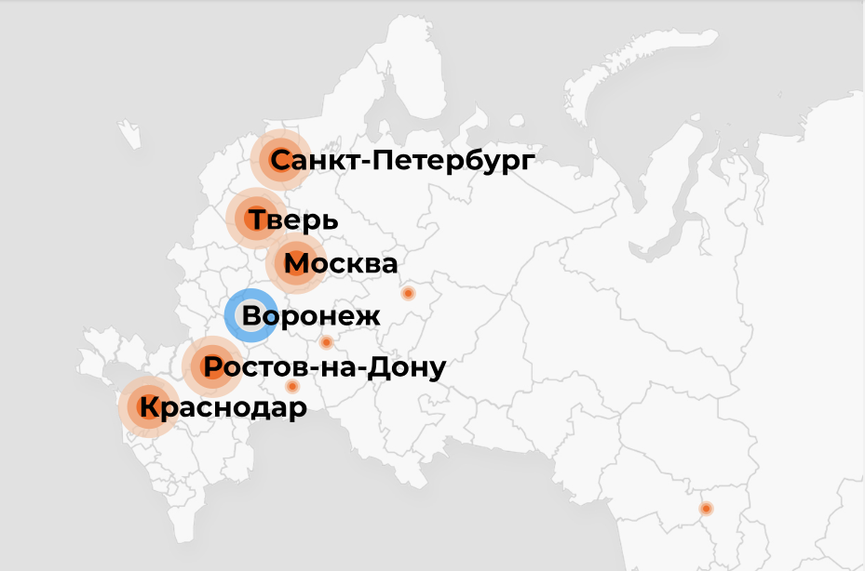

Практика 1С В AXENIX
Отраслевой опыт
Москва, промышленные центры в Твери и Ростове-на-Дону, Краснодаре + контракты на удаленную работу по всей России
Сопровождение
Более 200 высококвалифицированных и сертифицированных специалистов в таких отраслях, как нефтегазовая, горнодобывающая промышленность, розничная торговля, агропромышленное производство, а также атомная и энергетическая отрасли
Проекты
Сопровождение
Опыт команды 1С включает проекты комплексной автоматизации в холдинговых компаниях с оборотом более 20 млрд. рублей, количество пользователей более 5000
Продуктовый портфель
Сопровождение
1C ERP. Управление предприятием
1C Управление холдингом
1C ERP. Управление холдингом
1C Заработная плата и управление персоналом
1C Документооборот
а также отраслевые решения 1С
Воронеж – офис откроется в ближайшее время

Slide 4
Клиент и границы проекта
Группа компаний, крупный производитель в сфере электротехнических товаров
1 юридическое лицо
Более 1500 сотрудников
200 пользователей СЭД
15 критических бизнес-процессов для интеграции с СЭД
Сроки проекта:
Старт: октябрь 2023
Сдача проекта: февраль 2024 г.
Поддержка – по настоящее время
Необходимо внедрение мультинациональных рабочих процессов с использованием нескольких языков, а также множественным подчинением сотрудников
Мультинациональные трансграничные
рабочие процессы
Множественное подчинение – в т.ч. по
дисциплинарному и организационному векторам
Требования к распределению процессов
по центрам учета
Имена пользователей в целевых системах –
на разных языках
Частичное управление процессами обработки
документов пользователями 1С:ERP,
не использующими 1С:Документооборот
Notes:
Логика формирования маршрутов согласования документов в крупных мультинациональных компаниях бывает очень сложной. При построении воркфлоу необходимо соблюсти условия иерархии, которая не всегда совпадает со штатной или управленческой огрстуктурой. Как реализовать это на практике мы расскажем в этом кратком выступлении

Slide 5
Цели и задачи проекта
1
Осуществление локализации
Переход с SAP на 1С:ERP + 1C
Бесшовная интеграция ряда документов казначейства, складской логистики, закупок и продаж:
2
Заявки на расходование денежных средств
Реализация критических процессов
Согласование в 1С:Документооборот
MVP – быстрый переход
Заказы на перемещение и утилизацию
Заказы поставщику
3
Рекламации: корректировка, акты, заявки на возврат
Поддержка и мониторинг
Hypercare +
SLA контракт сопровождения
Заказы клиента, замена по гарантии
Notes:
В рамках реализации проекта по импортозамещению учетной системы на российское программное обеспечение возникла необходимость в автоматизации процессов согласования таких документов как заказ на расходование денежных средств, заказ на закупку, заказы клиентов, возвраты по гарантии и прочие аналогичные документы.
Для реализации задачи было принято решение о запуске системы на базе 1С: Документооборот 3.0 и настройки типовой бесшовной интеграции между 1С: ERP и 1С: Документооборот. Проект по внедрению 1С: Документооборот должен был быть реализован в кротчайшие сроки и практически без доработок системы.

Slide 6
Организационная структура с множественным подчинением
Target, Disciplinary hierarchy /
Функциональная и дисциплинарная иерархия
Applicant / Инициатор
Target line / Функциональное руководство
Disciplinary line / Дисциплинарное руководство
Организационная единица (от 1 чел)
Бизнес-подразделение
Подразделение
Cost center /
Учетный центр
Руководители по направлениям работ
Руководители по зонам ответственности
Type / Типы и виды документов
Уровни одобрения
с 1-го по 4-й
Уровни одобрения
с 1-го по 4-й
Applicant / Инициатор документа
Необходимо обеспечить одобрение на разных этапах процесса руководителями нескольких уровней по функциональной и дисциплинарной иерархии
Notes:
Логика формирования маршрутов согласования документов в крупных мультинациональных компаниях бывает очень сложной. При построении воркфлоу необходимо соблюсти условия иерархии, которая не всегда совпадает со штатной или управленческой оргстуктурой. Контроллинг, внутренний аудит, принцип 4-х глаз. Процессный подход и учетные центры.

Slide 7
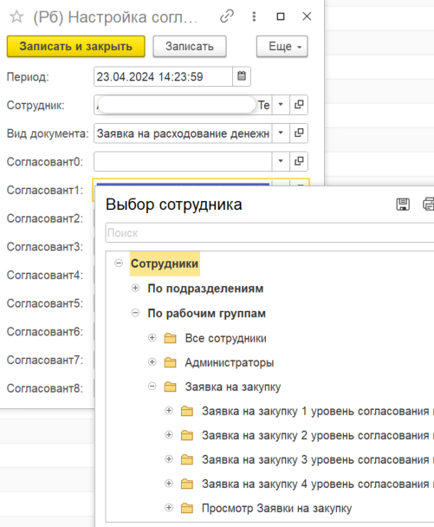
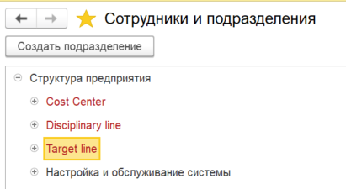
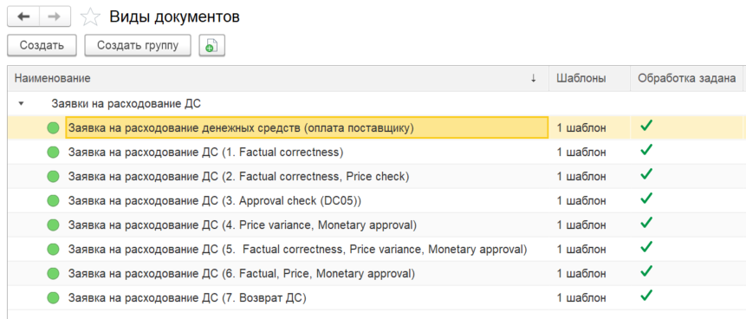
Множественная иерархия в оргструктуре
Target line – привычная иерархия, включающая иностранных сотрудников
Disciplinary line – имена и фамилии сотрудников вместо подразделений
Cost Center – перенос справочника 1C:ERP
Для простых процессов Матрица согласования построена на корректируемом регистре сведений – это позволяет снижать трудозатраты при корректировке списка согласующих
Notes:
справочник сотрудников, которым пользовались в организации, находился в информационной системе «материнской» европейской компании и был составлен на английском языке. Более того, этот справочник был построен по двум разным принципам подчинения – target & disciplinary lines, т.е. подчинение по функциональному направлению и дисциплинарному. Таким образом, структура подчинения выглядела непривычным образом – от людей, а не от подразделений. И вовсе не была похожа на типовой справочник «Структура предприятия» в 1С: Документообороте. Архитектуру решили построить таким образом, что вся информация по возможным в компании структурам подчинений – cost centers, target line, disciplinary line - хранилась в Документообороте. Именно такая структура нам в дальнейшем и позволила создать матрицы согласования, базируясь на типовой иерархии подчинения справочника Структуры предприятия на стороне Документооборота.

Slide 8
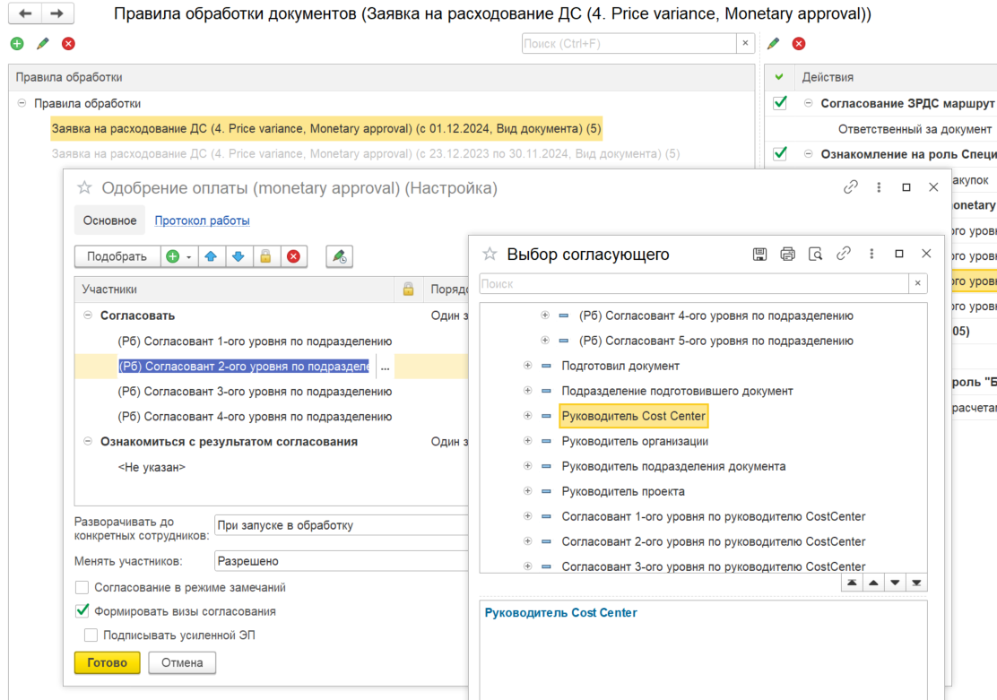
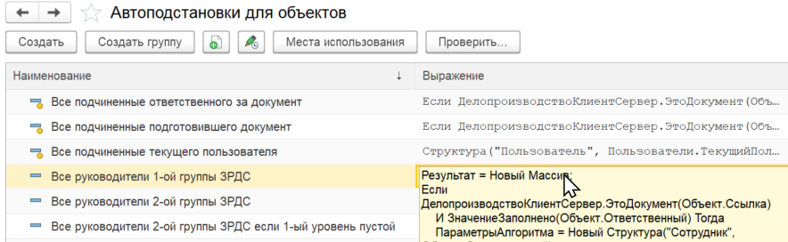
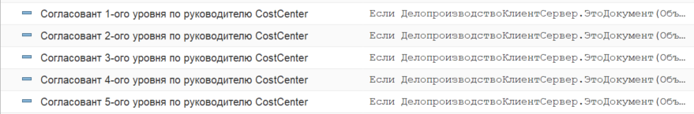
Маршрутизация с использованием типового
функционала автоподстановок
Автоподстановки для выбора участников согласования в зависимости от уровня согласования, а также линии подчиненности – использование эффективного функционала 1С:ДО с минимумом разработки

Slide 9
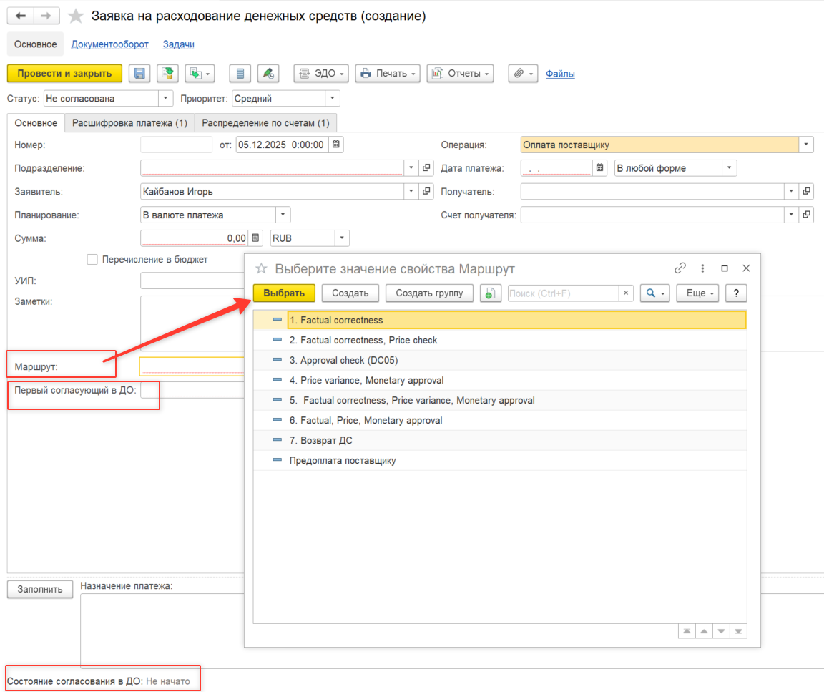
Маршрут согласования со стартом из 1С:ERP
Пользователь ERP
определяет маршрут обработки документа и первого согласующего (ответственного)

Slide 10
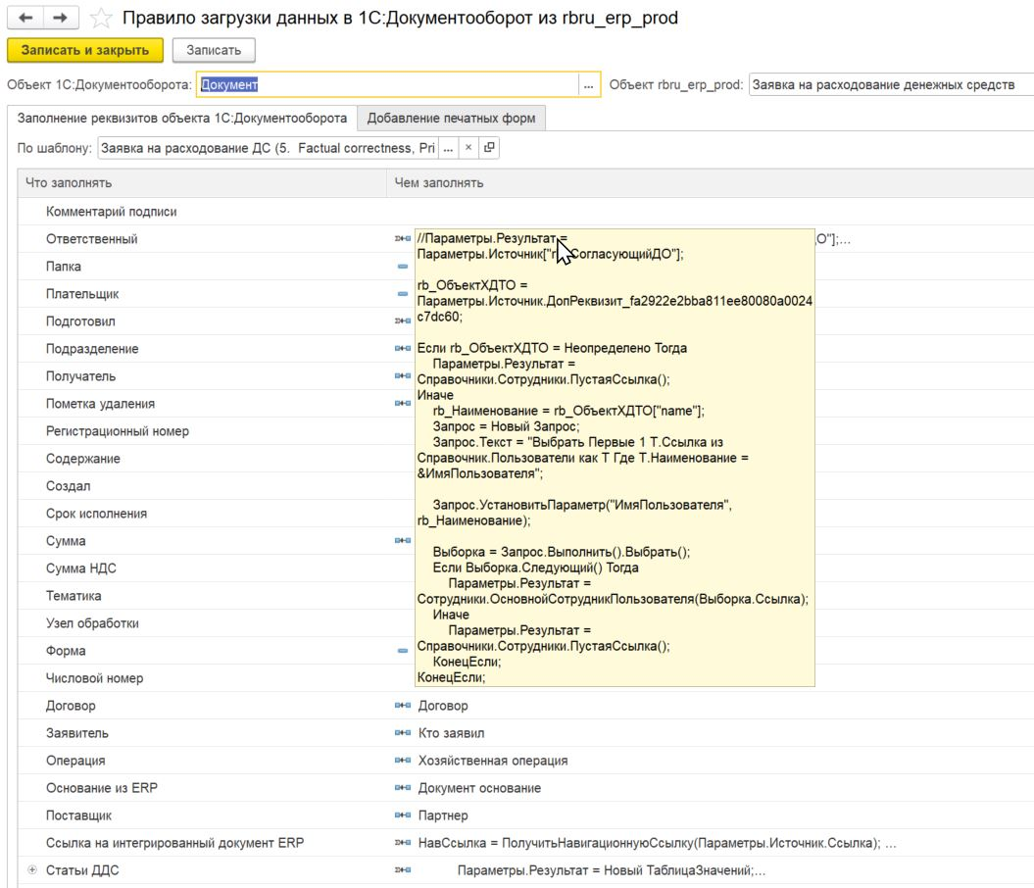
Справочники пользователей на разных языках
Вызов:
типовой обмен не сопоставляет справочники на разных языках
Решение:
на стороне 1С:ДО «Имя пользователя» оставлено на английском, а полное имя - на русском из 1С:ERP, правила обмена дополнили запросом для связи двух систем
Если ОбъектХДТО содержит имя сотрудника на английском языке, то простой скрипт позволяет сопоставлять имя сотрудника на английском языке с его именем на русском и получать ссылку на соответствующего сотрудника в справочнике «Сотрудники».
Notes:
на стороне 1С:ERP физлица и пользователи заведены на русском языке, а в 1С: Документооборот, мы их загрузили на английском. Документы в ERP должны подписываться на русском языке, а в документообороте предполагается работа иностранных специалистов. Чтобы избежать доработок системы, формирования мэппинговых таблиц, дополнительных реквизитов и транслитерации пользователей, мы сделали подмену на стороне документооборота,
Пользователь заходит в 1С: ERP, формирует документ, например, ЗРДС, отправляет на согласование. На стороне 1С: Документооборота, система определяет его англоязычное «альтерэго» и формирует workflow согласно его cost-center и disciplinary line. В случае больших сумм , цепочка могла уйти и на target line

Slide 11
Резюме проекта интеграции при нетиповой оргструктуре
1
Широкий типовой функционал
Возможность настроек без доработок
Значимые экономические эффекты и измеримые метрики результативности работ
ROI (Return of Investment): ускорение циклов
(time-to-market) согласования, снижение трудозатрат,
потерь от ошибок
2
LOW CODE
Минимальная доработка скриптами
1С:Документооборот – супер!
TCO (Total Cost of Ownership): сокращение прямых
и косвенных затрат (лицензии, инфраструктура,
обучение), сквозная автоматизация
3
Бесшовная интеграция
Простые правила обмена
Метрики: Low Code, экономия на масштабировании,
автоматизация сквозных процессов, проактивная
аналитика, compliance эффективность, снижение
уровня технического долга, сроки и объемы работ

Slide 12
РОССИЯ
Москва, Павелецкая площадь, 2/2
Тверь, ул. Дмитрия Донского, д. 37, стр. 1
Ростов-на-Дону, ул. Нижнебульварная, д. 6
Тел.: + 7 (495) 755-97-70
Email: info-russia@ax-team.com
Н
Алматы, проспект Аль-Фараби, 77/7
Тел.: +7 (727) 355-10-88
Email: info-kazakhstan@ax-team.com

